Slide 1
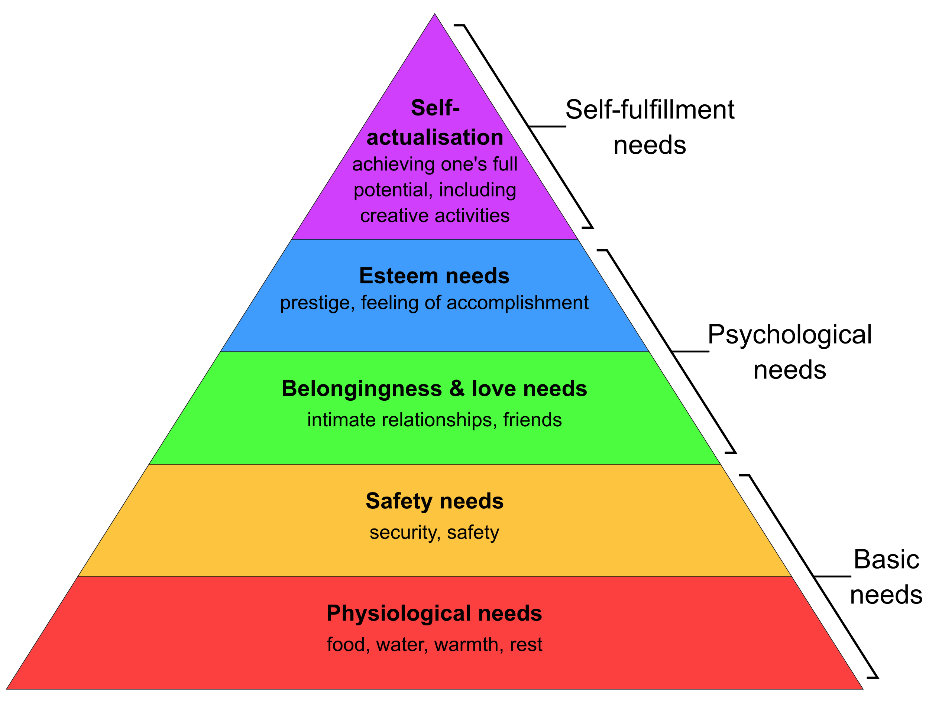
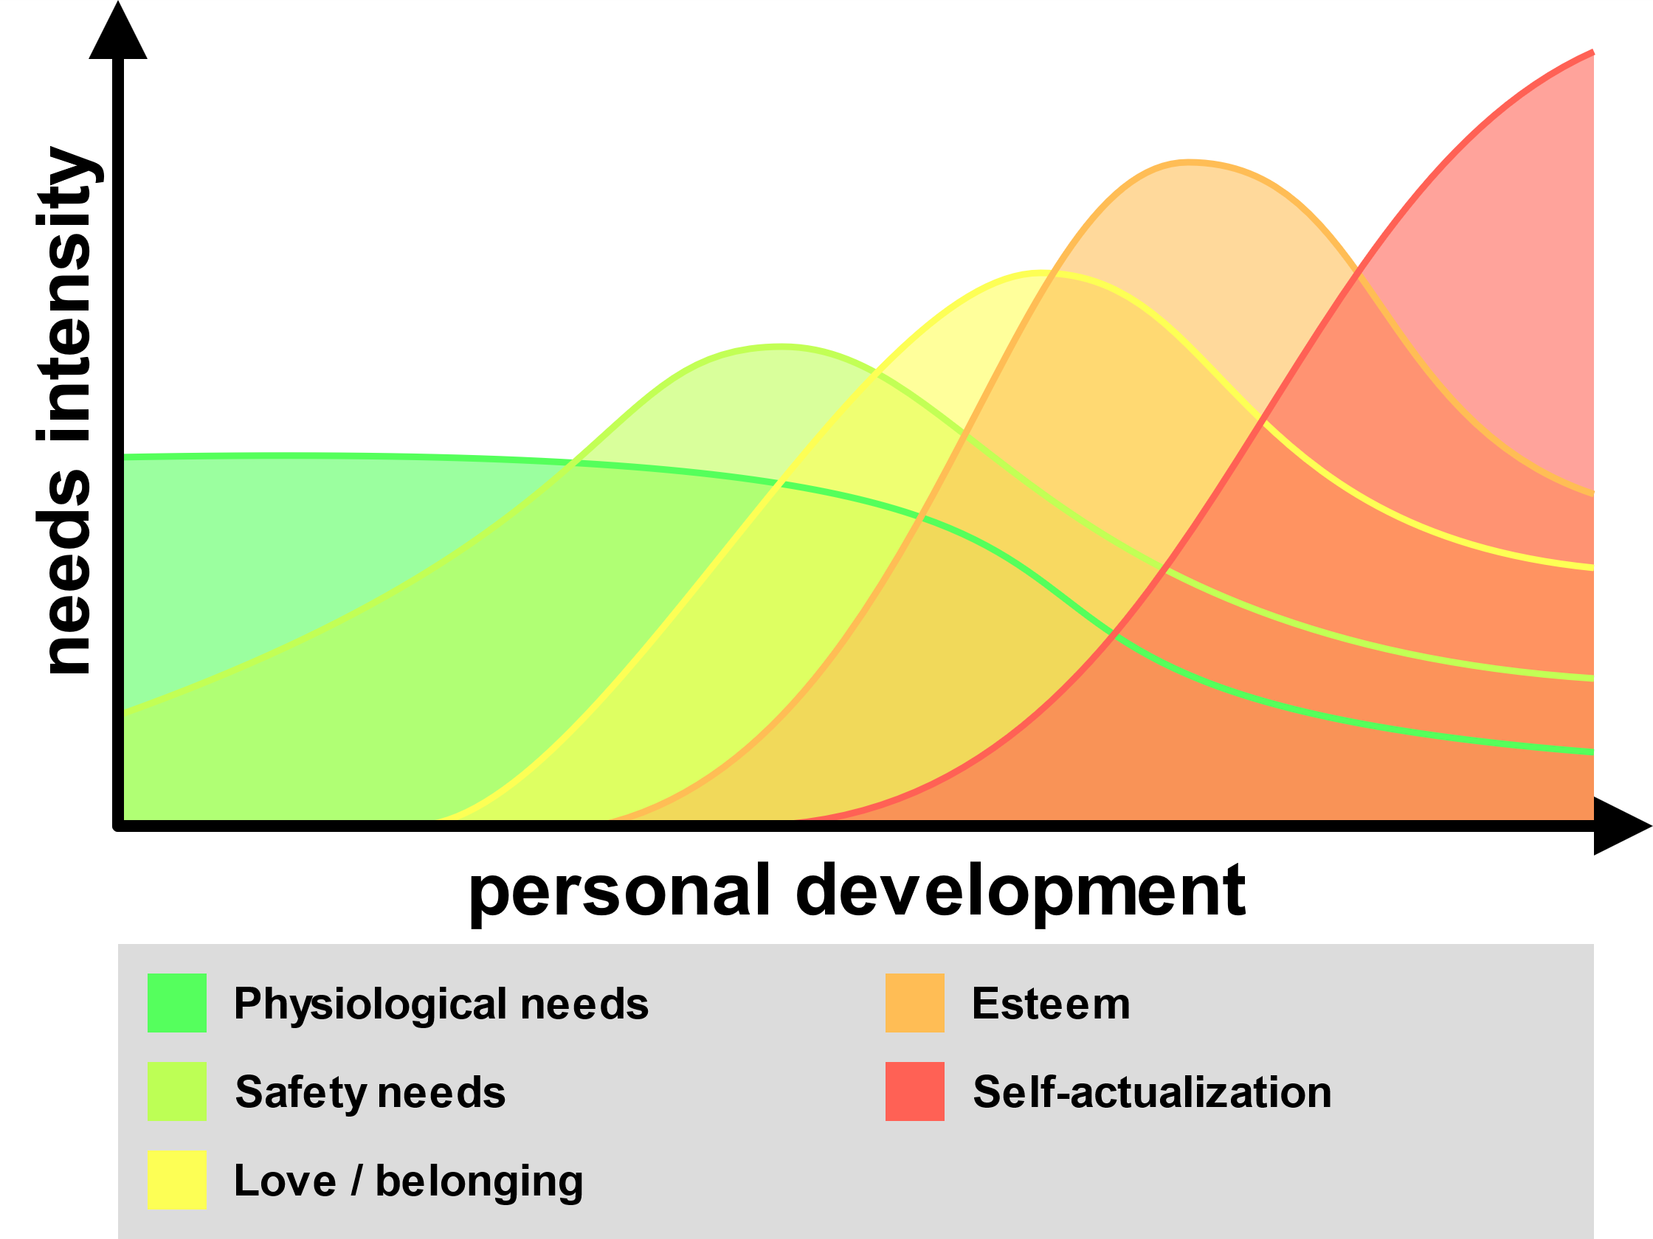
Maslow's hierarchy of needs - Wikipedia

Slide 2



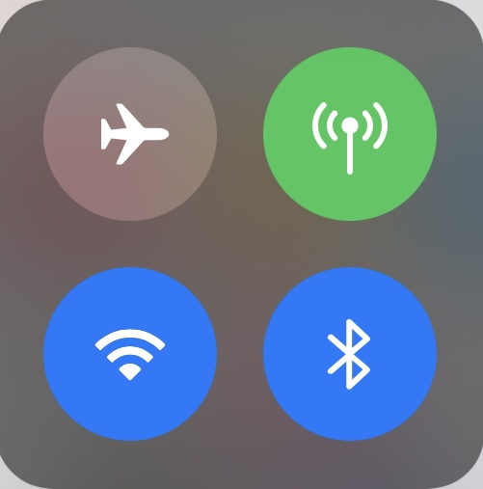
基于莉莉白的网络传输
internet
https://www.pixiv.net/artworks/91605874

Slide 3
端系统
骨干网
接入网
端系统
端系统
端系统

Slide 4
8位数据
1
0
bit0
bit1
bit2
bit3
bit4
bit5
bit6
bit7
起始位
LSB
MSB
停止位
空闲
include-yy 2022/12/29

Slide 5
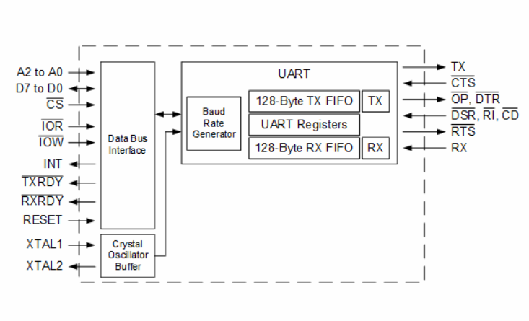

Slide 6
UART
D7 to D0
IOR
TX
IOW
RX
TXRDY
RXRDY

Slide 7
bit0
bit1

Slide 8
CLK
CLK
count < 8
CLK
RX:1->0
IDLE
START
RECEIVE
END
CLK
CLK

Slide 9
UART
SEND
TX
RX
REC

Slide 10
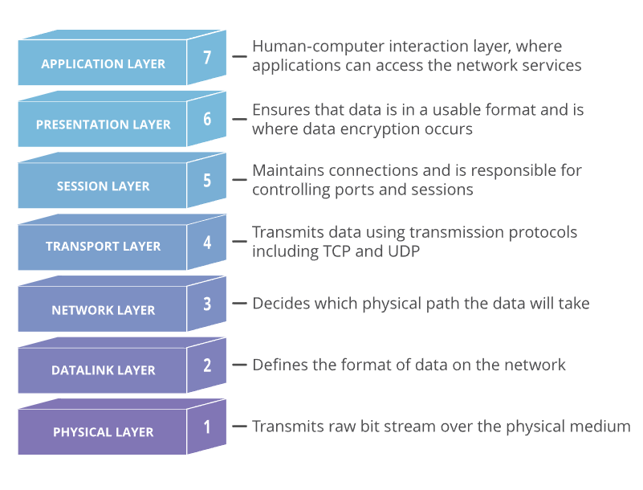
不同的计算机网络模型
应用层
应用层
传输层
传输层
网络层
网络层
数据链路层
网络访问层
物理层
七层模型
五层模型
四层模型

Slide 11
数据
数据
应用层
应用层
传输层
传输层
网络层
网络层
数据链路层
数据链路层
物理层
物理层
发送
接收

Slide 12
总线拓扑
环形拓扑
星形拓扑
树形拓扑
网状拓扑

Slide 13
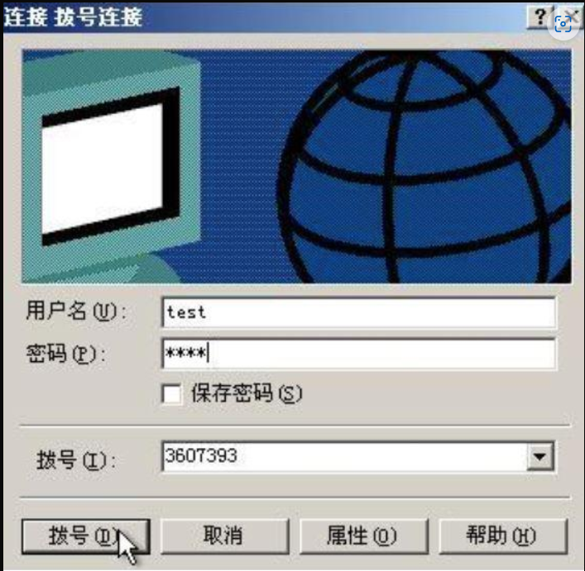


Slide 14
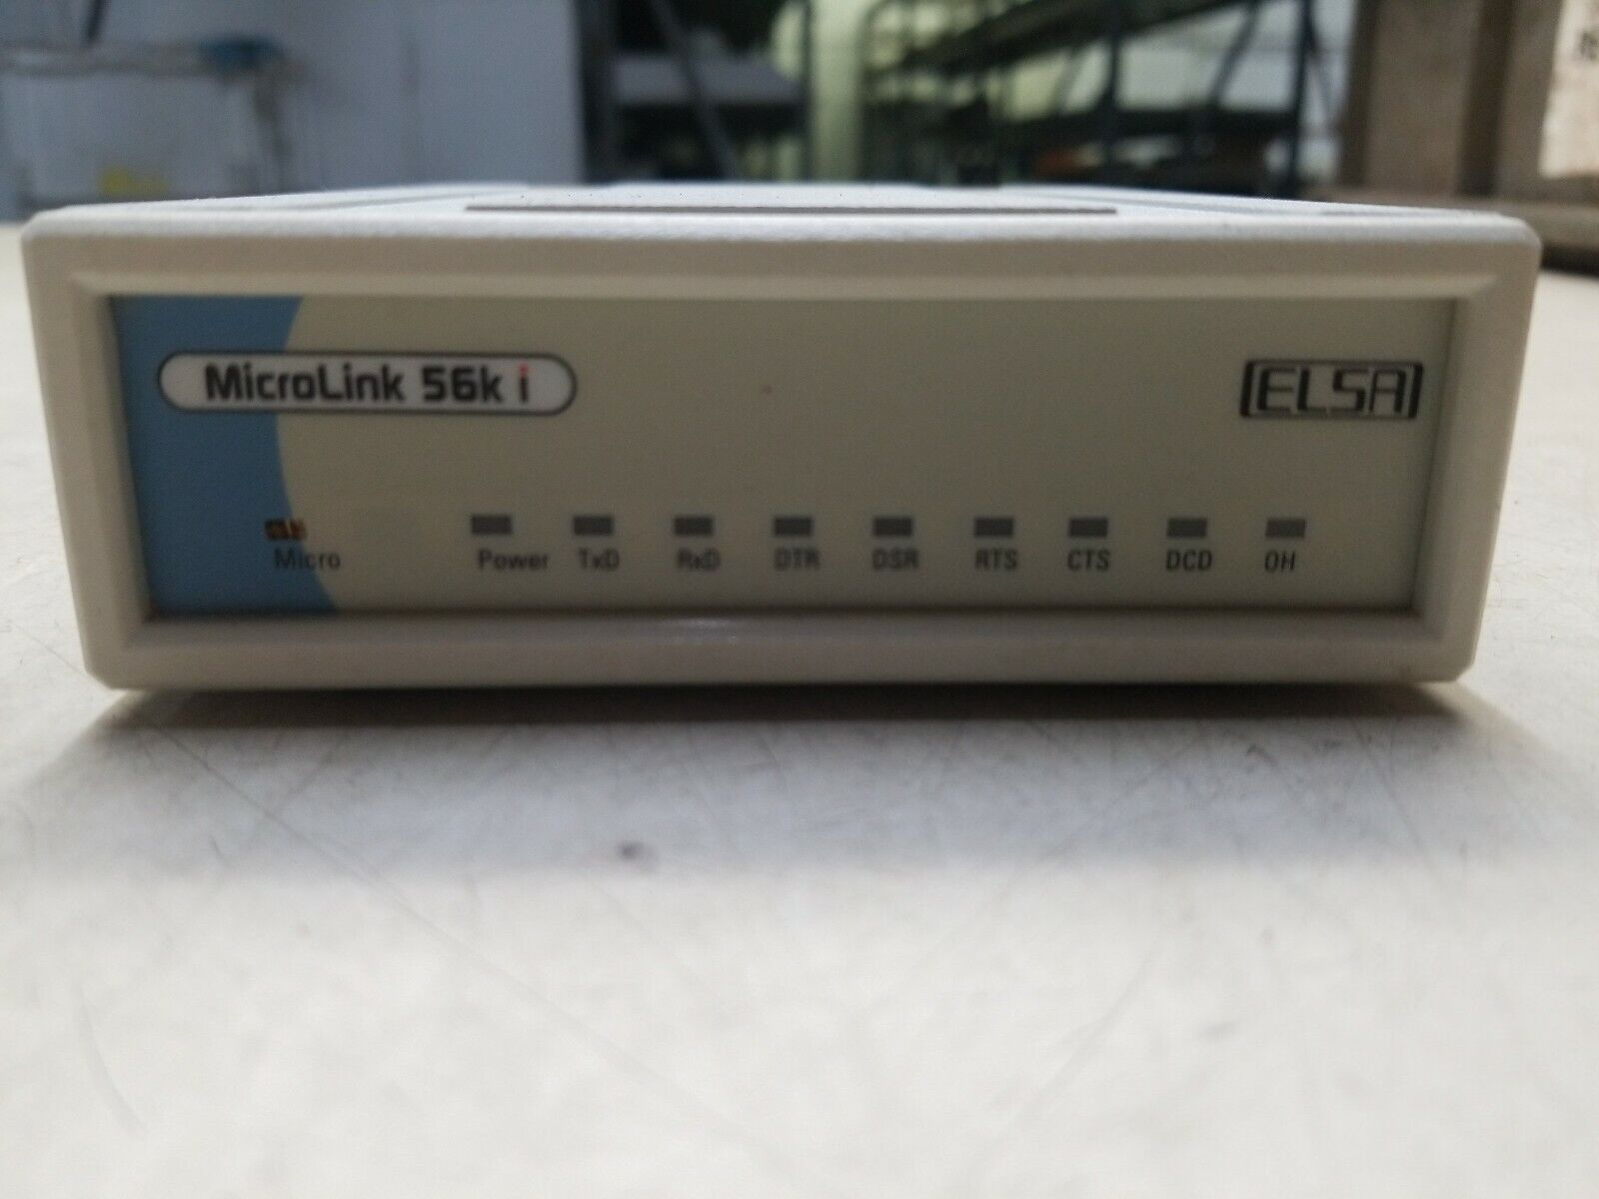
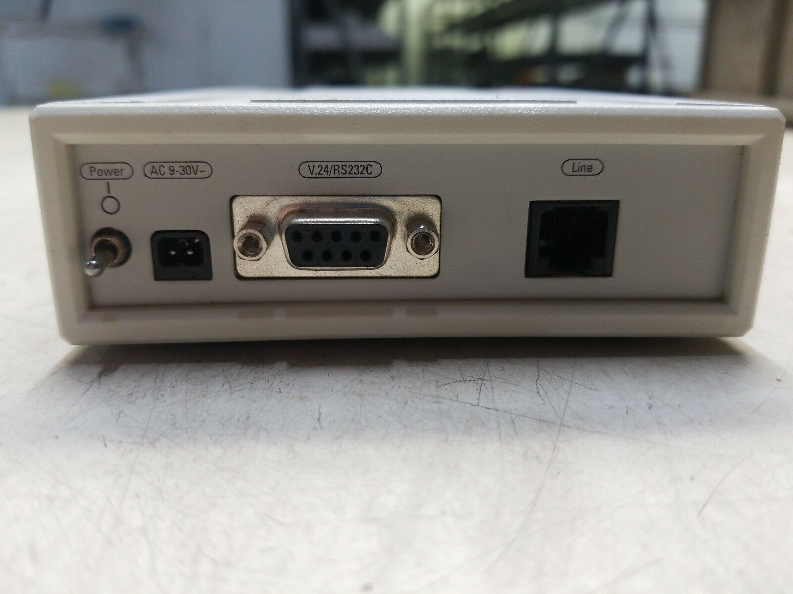
ELSA MICROLINK 56K

Slide 15
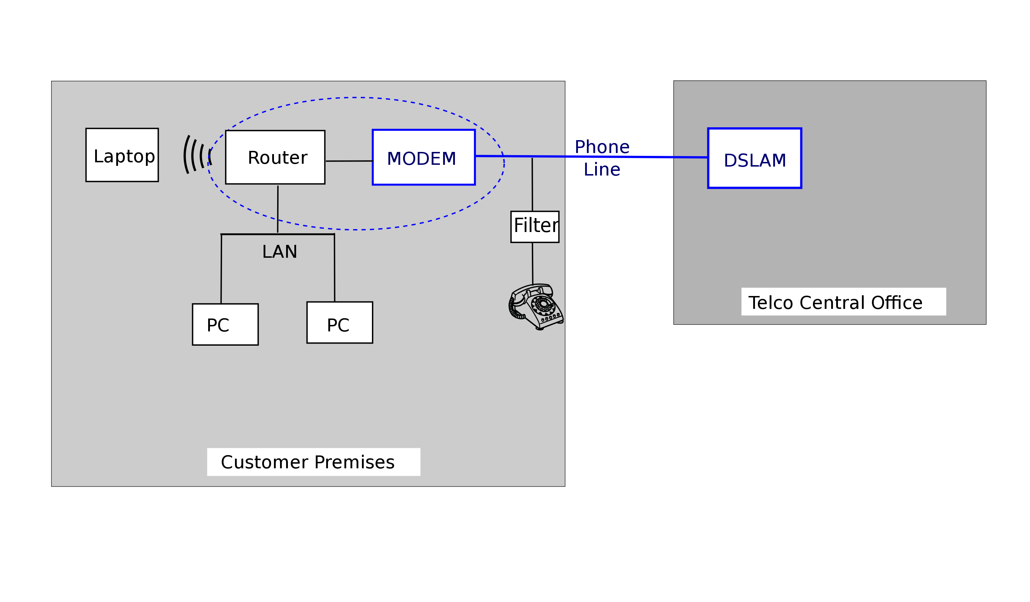
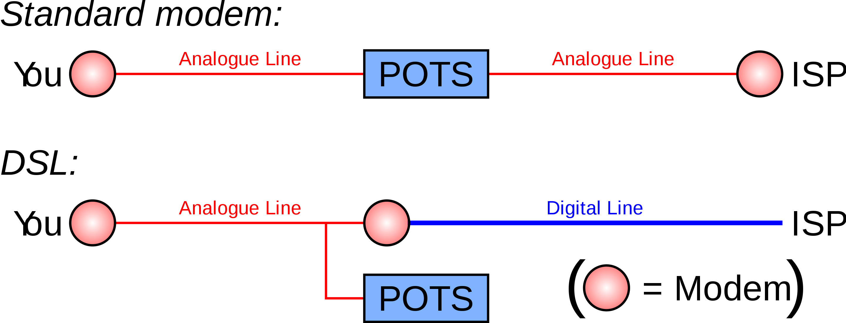

Slide 16
